Slide 1



AG-EINHEIT
FINGER WEG VON MEINEN DATEN!
GEMEINSAM STARK IN NETZ UND GESELLSCHAFT
Notes:
Ref.notizen zur Einheit
Abkürzungen: Ref.=Referent*in / TN=Teilnehmer*innen

Slide 2
WAS MACHEN WIR HEUTE?
Datenschutz – eigentlich ganz einfach!
Wer hat mich verraten? Metadaten!
Du kommst hier (nicht) rein!
Handy-Berechtigungen kontrollieren

Slide 3
WARMUP
VIER-ECKEN-UMFRAGE
Notes:
4-Ecken-Umfrage
Ref. markiert die vier Ecken des Sem.raums mit a-b-c-d
Es folgen 3 Fragen, die die SuS für sich beantworten sollen
und sich nach Aufruf in die entsprechende Ecke stellen sollen
Ref. fragt bei interessanten Positionierungen nach
Warum hast du dich dahingestellt?
Warum hast du so lange überlegt?
o. ä.

Slide 4
DATENSCHUTZ…
interessiert mich überhaupt nicht
ist langweilig, muss aber sein
ist machbar, wenn man auf einige Sachen aufpasst
ist spannend
Notes:
Frage 1/4

Slide 5
VIELE DATEN AUS HANDYS WERDEN IN DIE USA VERKAUFT UND WEITERVERKAUFT.
WIEVIEL UMSATZ MACHEN US-DATENHÄNDLER PRO JAHR?
196 Mio. Euro
32 Mrd. Euro
248 Mrd. Euro
899 Mrd. Euro
Notes:
2/5
- Richtig: Antwort c) 269 Mrd. USD bzw. 248 Mrd. EUR
- entspricht 6x soviel Umsatz wie Nike (41 Mrd.), 11x so viel wie McDonald‘s (23 Mrd.)
- Quellen: https://www.maximizemarketresearch.com/market-report/global-data-broker-market/55670, Statista

Slide 6
WELCHE (JUGEND-)APPS SAMMELN DIE MEISTEN DATEN?
Instagram
TikTok
Whatsapp
Youtube
Notes:
3/4

Slide 7
MEINE GRÖßTE SORGE BEIM DATENSCHUTZ IST...
  versehentlich selbst weitergegebene Daten/Infos
  (falsch gesetzte) App-Berechtigungen
  Cookies und/oder Tracker
  Habe gar keine Angst. Alles safe.
Notes:
4/4

Slide 8
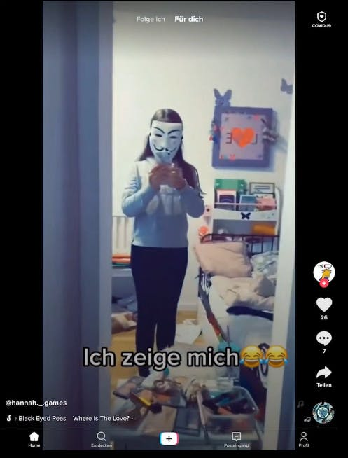
DATENSCHUTZ
BEACHTET?
ja
nein
Notes:
3/4

Slide 9

1. DATENSCHUTZ
Eigentlich ganz einfach
Notes:
Einstieg:
geht hier um auf dem Handy gesammelte Daten
um die, von denen ihr wisst (selbst eingegeben)
aber auch um die, die die Apps selbst sammeln und weitergeben

Slide 10



DATENSCHUTZ IN DREI SÄTZEN
PRIVATSPHÄRE IS KING
Deine persönlichen Infos wie Pics, Chats oder Daten, gehören dir.
Keiner darf an deine Sachen ran - es sei denn, du erlaubst es!
DEINE DATEN
= DEINE RULES
Du entscheidest,
wer was sehen darf!
NIX FÜR UMME
Wenn etwas umsonst ist,
zahlst du oft mit deinen Daten.
Notes:
Diese drei Merksätze genügen eigentlich,
um seine Daten im Griff zu behalten

Slide 11

ABER: DATEN SIND DAS NEUE ÖL!
  Und die Zapfhähne sind:
  absichtlich eingegebene Daten
  unabsichtlich eingegebene Daten
  Posts, Kommentare, Likes
  App-Berechtigungen
  Cookies und Tracker
  Metadaten
Thema heute
Notes:
absichtlich eingegebene Daten: Name, Schule, Interessen, Email-Adresse, Kontodaten
unabsichtlich eingegebene Daten: Google-Maps, Smart Speaker…
Posts, Kommentare, Likes
App-Berechtigungen: z. B. Standort, Mikrofonzugriff…
Cookies und Tracker: Tracker = in Apps eingebaute Spione, die dich auf jedem Schritt und Tritt in der App verfolgen.
Metadaten: Daten, die im Hintergrund von Apps erhoben werden

Slide 12
IST DATENSAMMLUNG IMMER SCHLECHT?
J GUTE DATENSAMMLUNG
K SCHLECHTE DATENSAMMLUNG
Notes:
Plenumsfrage
- Zeit lassen: Was kann man mit vielen Daten machen? (auch abgesehen von Handy)
Mögl. Antworten:
Chancen:
(siehe Filterblase) auf den einzelnen Nutzer zugeschnittene Vorschläge (Suchmaschinen, Nachrichtenseiten, Online-Shops)
neue Analysewerkzeuge für den Verkehr (Vermeidung von Staus und Unfällen)
genauere Erkenntnisse (Google/Youtube wissen schon, bei welchen Schulthemen du Probleme hast…)
Maß- nahmen gegen Armut und Krankheiten (Verbreitungswege von Erkrankungen erkennen, z.B.: Google Flu Trends
Umstritten: Predictive Policing, erkennt Wahrscheinlichkeit von Straftaten
Risiken:
Filterblase
Überwachung (Daten in der Hand von Unternehmen/des Staates)
keine Chance auf Vergessen (Jugendsünden)
Einschränkungen von echten Freiheiten (China Social Credit-System; z. B. keine Fernzüge für Niedrig-Scorer)
unterschiedliche Preise/Rabatte in Onlineshops (Dynamic Pricing)
Pred. Policing: Verdächtigung/Verhaftung aufgrund von Vorhersagen, nicht aufgrund einer Tat,

Slide 13

WIE SCHÜTZE ICH MEINE DATEN?
Vorsicht bei privaten Infos!
sichere Passwörter
Drittanbieter-Cookies ablehnen
nur die notwendigen App-Berechtigungen
Notes:
Erst Plenumsfrage: Wie kann man wichtige Daten schützen?
Vorsicht bei privaten Infos!
V. a. Instagram + Tiktok-Profil auf privat stellen!
Wer das nicht hat – eben kurz erklären
sichere Passwörter – folgt
Drittanbieter-Cookies ablehnen - folgt
nur die notwendigen App-Berechtigungen erlauben - folgt

Slide 14
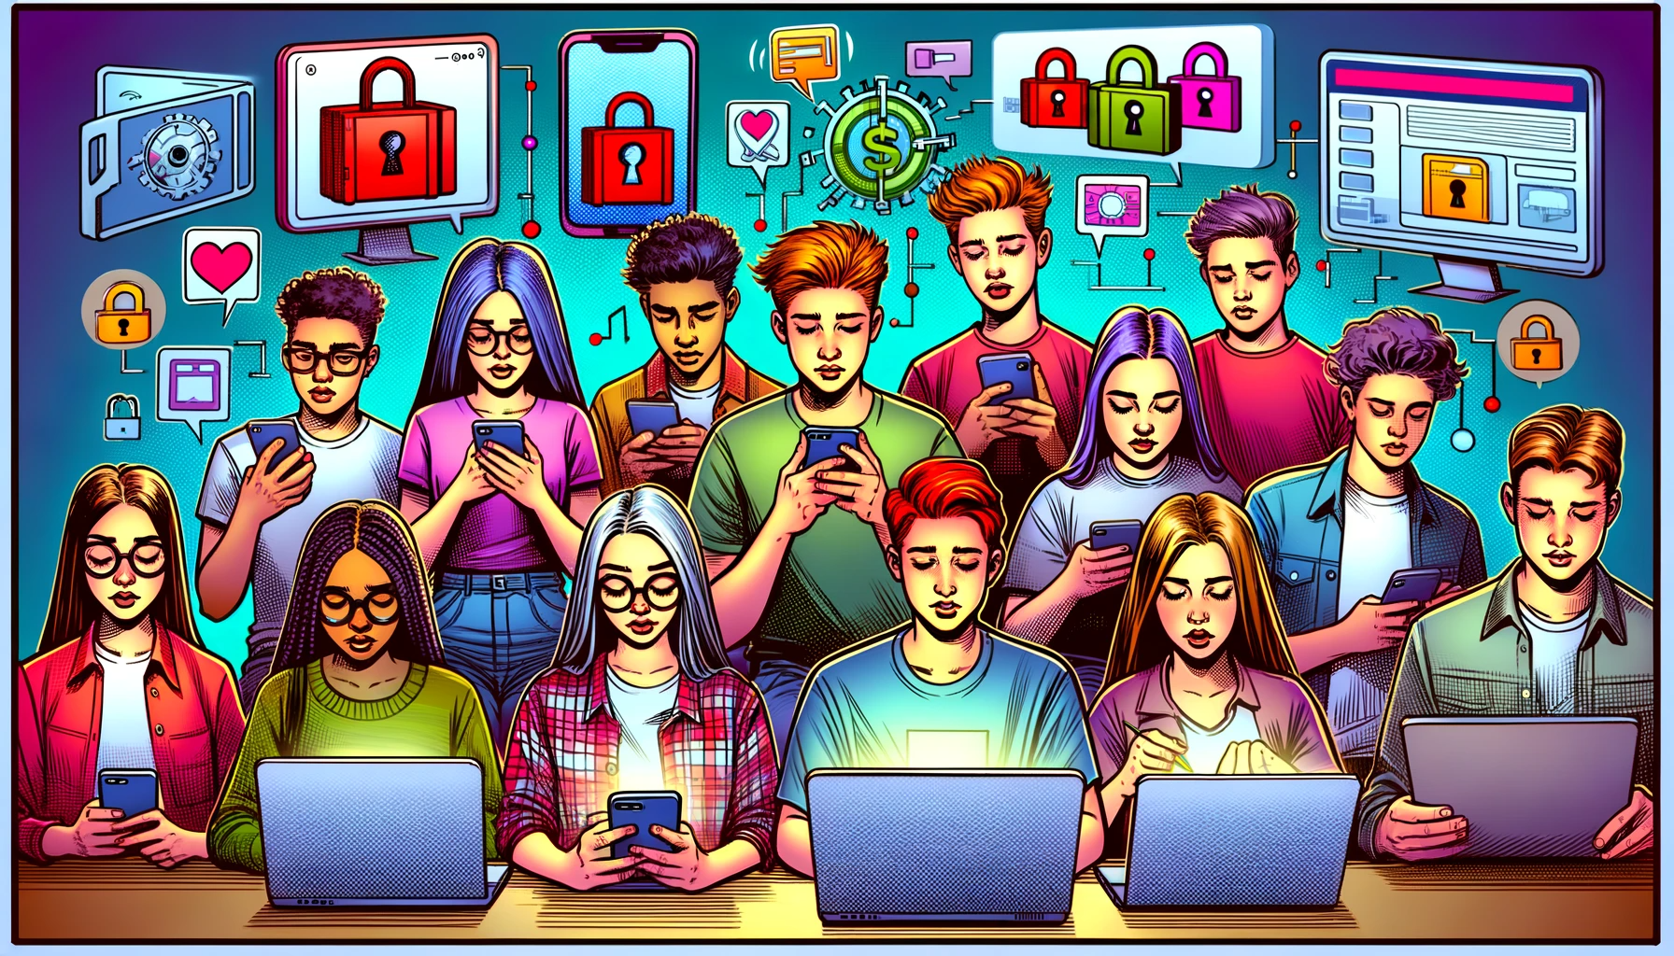
VORSICHT BEI PRIVATEN INFOS!
Instagram- und Tiktok-Profil auf privat stellen
keine Handynummern im Chat!
Echte Namen nur bei echten Freunden!
persönliche Details nur nach Geheimfrage!

Slide 15

PASSWORT-PROFI
Die Challenge
Notes:
Es folgt: 2 Folien sicheres Passwort, dann Aufgabe

Slide 16


PASSWORT – ABER SICHER!
Notes:
Passwortempfehlungen des Bundesamts für Sicherheit in der Informationstechnologie
https://www.youtube.com/watch?v=cqE1djdxipc

Slide 17

ALTERNATIVE: WORTKETTEN
mehrere gut zu merkende Worte hintereinander
dazwischen Bindestriche
1-2 Buchstaben durch Zahlen ersetzen
4nanas-3lefant-Taste

Slide 18
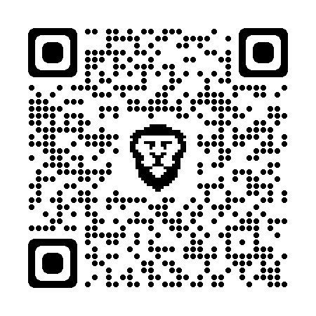
CHALLENGE: PASSWORTPROFI
Denkt euch ein sicheres Passwort aus, das ihr euch merken könnt! Prüft es im Entropie-Rechner auf Sicherheit.
→ Entropie (trigraphEntropyBits) über 60 ist sicher!
Schreibt euren Namen und das Passwort auf eine Moderationskarte und gebt sie nach vorne.
Wer sein Passwort auswendig aufsagen kann – und ein sogenannter Entropie-Rechner es als sicher einstuft, hat gewonnen!
Notes:
Entropie: Menge an Informationen im Passwort, je höher, desto besser!
Rechner: https://tests-always-included.github.io/password-strength/

Slide 19

STATT MERKEN: PASSWORT-SAFES
Android-Smartphones und Iphones können automatisch Passwörter erstellen und einfügen.
Das ist praktisch, aber man muss den Handyherstellern vertrauen, dass sie die Passwörter gut aufbewahren!
Besser ist: Passwortprofi werden!

Slide 20

EXTRA SICHER / EXTRA UNSICHER
Mega-Schutz bietet Zwei-Faktor-Bestätigung
Neben dem Passwort gibt‘s dann einen SMS-Code aufs Handy
mega gefährlich ist
Anmelden mit Google oder Anmelden mit Facebook
Dann tauschen Google/Facebook die Daten mit der betreffenden App aus!

Slide 21
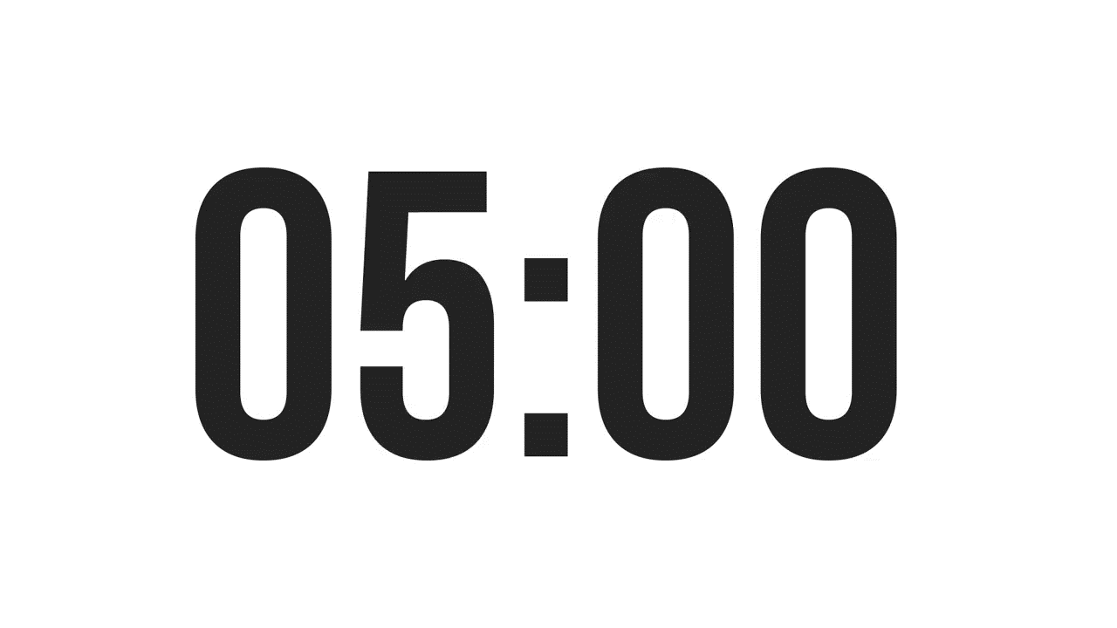
PAUSE
Notes:
PAUSE

Slide 22
2. WER HAT MICH VERRATEN? METADATEN!
Wer wie wann wo mit wem worüber!?
Notes:
Plenumsfrage Was sind Metadaten?
auch „Verbindungsdaten“genannt
sind Daten, die bei Social Media, auf Webseiten oder in Apps mitgesammelt werden, wenn ich irgendwo klicke
- z. B. beim Fotomachen Standort, Auflösung, Komprimierung, Uhrzeit
- sind für Datensammler wichtiger als die Inhalte (also was auf dem Foto drauf ist)
- denn diese Daten sind nicht verschlüsselt
- und fallen massenweise an
sind dank KI auswertbar
➔ verraten mehr über uns als die Inhalte

Slide 23

WARUM METADATEN SO MÄCHTIG SIND
Die Datensammler wissen, dass du an einer Klippe stehend mit der Telefonseelsorge gechattet hast.
Worüber ihr gechattet hat, wissen sie natürlich nicht.
Die Datensammler wissen, dass du um 2:30 Uhr nachts die Sexhotline angerufen hast und 18 Minuten gesprochen hast.
Worüber du gesprochen hast, wissen sie natürlich nicht.
Aber bei Whatsapp sind die Daten doch verschlüsselt?

Slide 24

WHATS THE PROBLEM, WHATSAPP?
Whatsapp weiß ALLES über dich.
  zu welcher Schule du gehst
  wo du wohnst
  wer die wichtigste Person in deinem Leben ist
Notes:
- Weiteres Beispiel: Whatsapp
Wenn MO-FR morgens um 7:50 vor dieser Schule 500 Handys ausgehen, was weiß Whatsapp dann? (Dass die Schüler*innen auf diese Schule gehen. Habt ihr Whatsapp das jemals absichtlich mitgeteilt? Nein!)
Wenn sich diese 500 Handys MO-FR mittags gegen 14:00 Uhr in ein bestimmtes WLAN einwählen, was weiß Whatsapp dann (wo die Schüler*innen wohnen. Habt ihr das Whatsapp jemals gesagt? Nein.)
Die letzte Whatsapp des Tages (bevor ihr das Handy ausmacht oder offline schaltet) schreibt ihr immer an eine bestimmte Person. Was weiß Whatsapp dann (Wer die wichtigste Person in unserem Leben ist, Vater, Mutter, Freund*in. Geht WA das etwas an? Nein!)

Slide 25
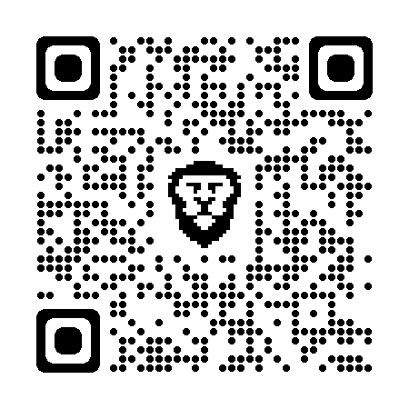
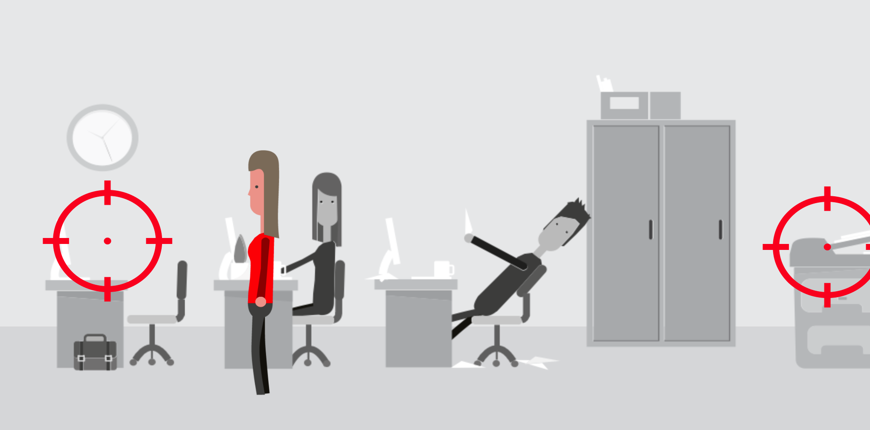
WO LAUERT METADATEN-SAMMLUNG?
Wir spielen das erste Level des Onlinegames
Der kleine Datentest
Notes:
Spiel “Der kleine Datentest“ / Landesz. Pol. Bildung NRW
https://www.politische-bildung.nrw.de/fileadmin/3rdparty/bigdata/index.html
Onlinespiel von 2-3 Schüler*in pro Level spielen lassen (bei Zeitnot von einem SuS am Whiteboard mit Zurufen der anderen)
Ziel: Wer hat nach dem ersten Tag das höchste Gehalt?
Gehalt bestimmt sich durch Arbeitseinsatz und Techniknutzung
Es geht aber natürlich nicht ums Geld, sondern um die vielen Metadaten, die im Laufe eines Tages so anfallen
Auswertung: Hat jemand von euch eine smarte Zahnbürste? Wen könnte interessieren, wie ihr euch die Zähne putzt?
Plenumsabfrage: Warum sind Metadaten mächtig?
Werden unbewusst erhoben
Oft von Alltagsgeräten, die „smart“ sind
„Smart“ heißt immer: Kopplung an Smartphone und somit immer: Datenweitergabe!
Weil niemand sie für gefährlich hält, werden diese Daten oft nicht einmal verschlüsselt

Slide 26

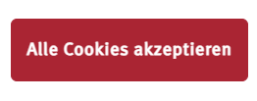


METADATEN, NEIN DANKE!
Notes:
- Frage im Plenum: Wie kann ich Metadaten beschränken?
- dann auflösung (Klick): mit dem Ablehnen von Cookies

Slide 27
DEIN RECHT AUF KEINE KEKSE
Cookies sind die schlimmsten Datensammler!
einige Cookies sind nötig, damit die Webseite läuft
aber so genannte Drittanbieter-Cookies dienen meist der Datensammlung
Sie verfolgen jeden unserer Klicks, auch in anderen Apps und Webseiten!
seit 2018 verpflichtende Cookie-Zustimmungs-Abfrage bei Apps und Webseiten
Zustimmung ist meistens aber leichter zu finden als Ablehnung…
…weshalb viele Nutzer*innen ungeduldig auf „Alle Akzeptieren“ klicken!
Doch das öffnet das Tor zur Datensammlungs-Hölle!

Slide 28
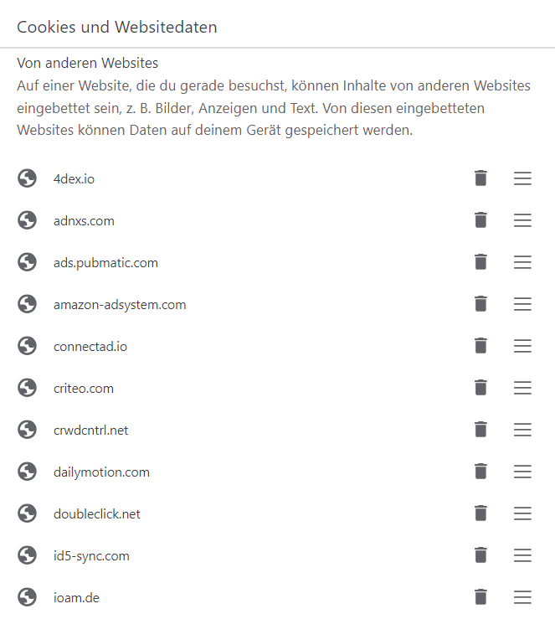
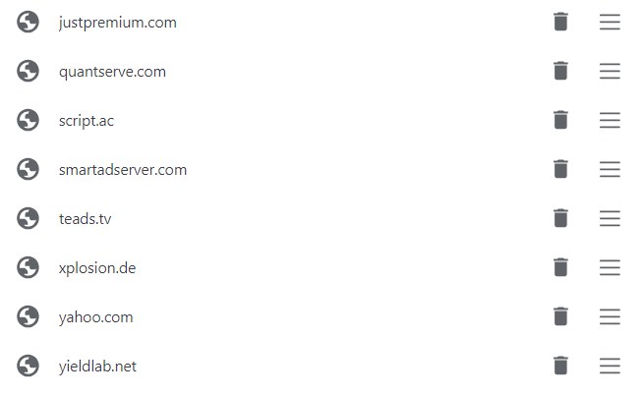

COOKIES ZULASSEN
Beispiel Kicker.de:
Jede Menge Datenhändler!
Notes:
- Wenn ihr ALLE ZULASSEN klickt

Slide 29
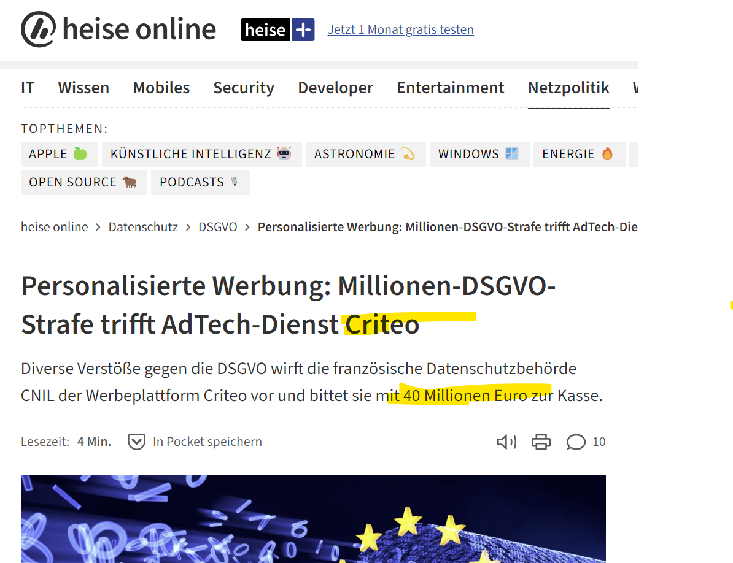
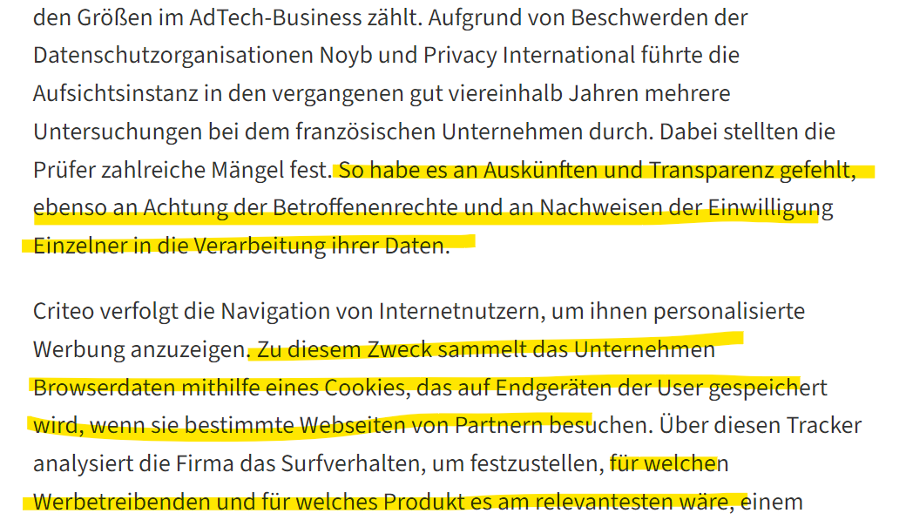
COOKIES ZULASSEN
519 Mio. EUR / 2022
Notes:
- Criteo (französischer Datenhändler/Werbung) hat 2022 519 Mio. Euro Umsatz/Erlös gemacht
- (heißt: Alle Einnahmen, Kosten noch nicht abgezogen)

Slide 30
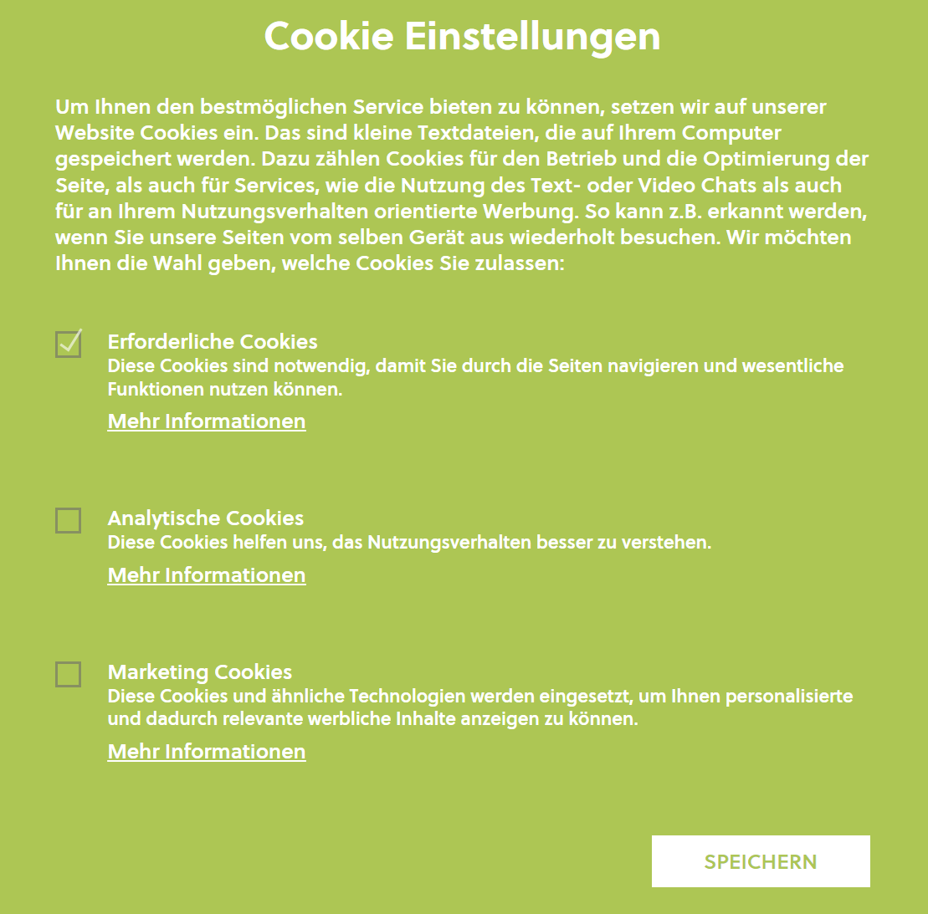
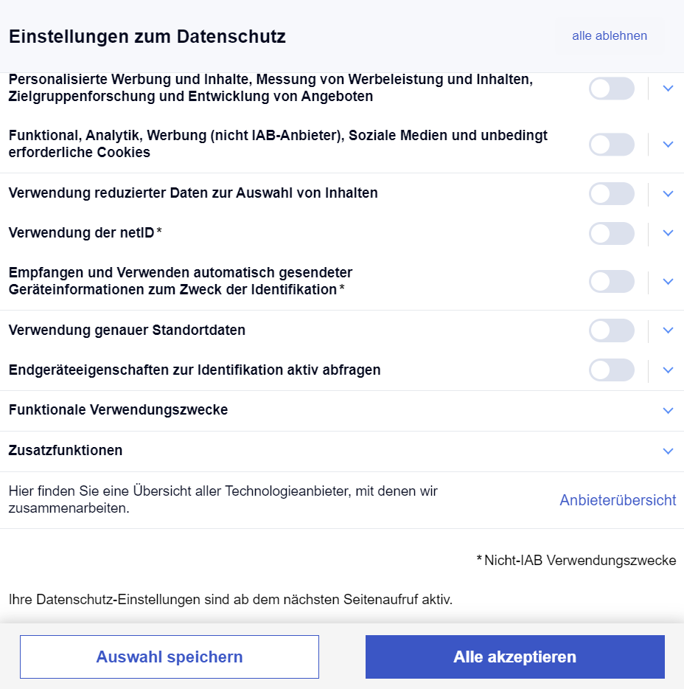
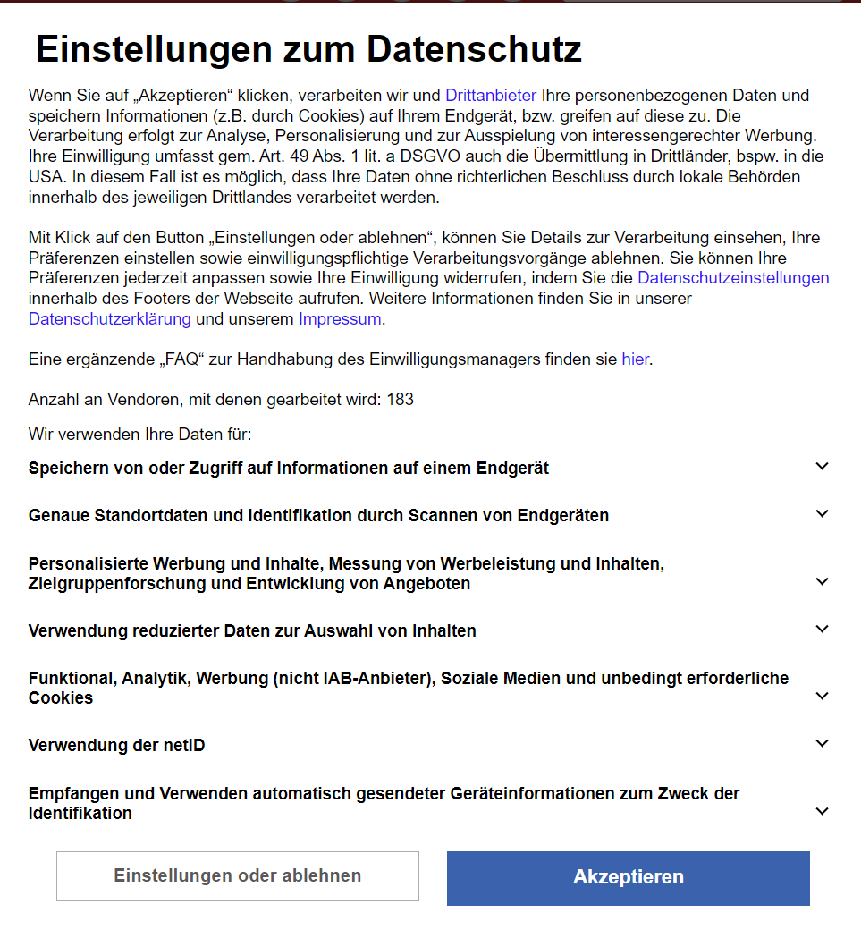
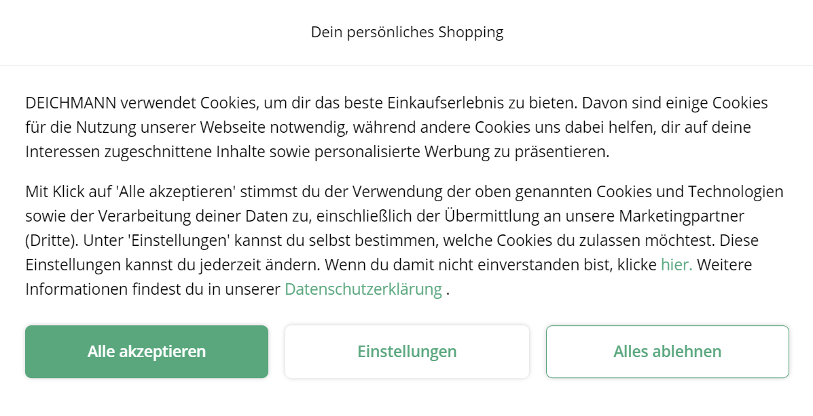
COOKIES ABLEHNEN
Notes:
- Bitte immer „Nur essentielle / notwendige Cookies“ wählen
- wenn das im Cookie-Hinweis nicht sofort steht (was es laut EU-Gesetz müsste)
- dann auf „Einstellungen“ klicken und alle Sammlungs-Zwecke ausschalten, dann speichern

Slide 31
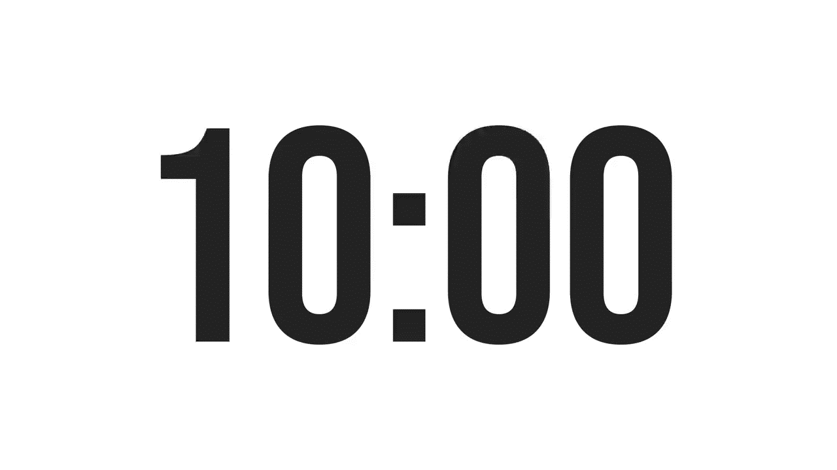
PAUSE
Notes:
PAUSE

Slide 32
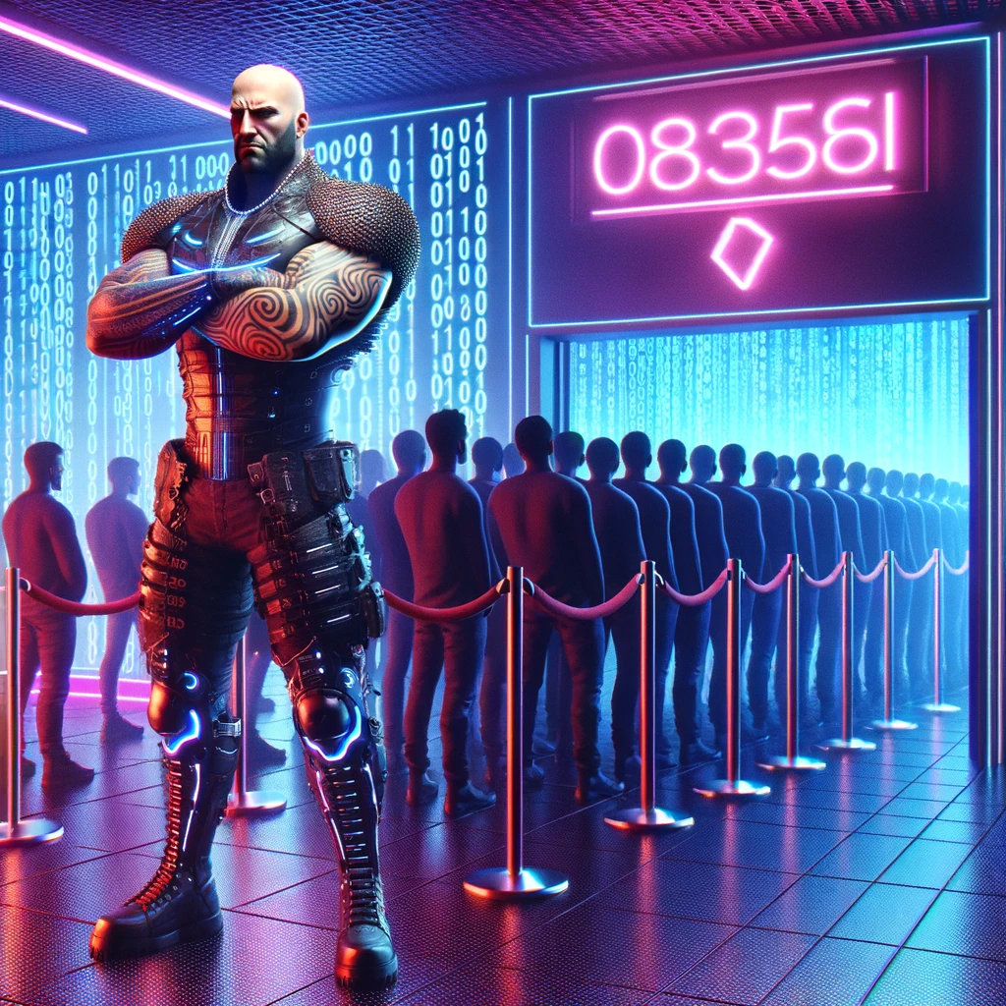
DU KOMMST
HIER NICHT REIN!
Handy-Berechtigungen kontrollieren
Notes:
Plenum: Was sind Handy-Berechtigungen
Manchmal auch App-Berechtigungen oder Zugriffsanfragen genannt
Lösung: Das sind Rechte, die einen bestimmten Zugriff auf das Handy oder andere Apps ermöglichen
Z. B. Kamerazugriff, Mikrofonzugriff oder Standortzugriff

Slide 33

TOM UND DIE BERECHTIGUNGEN
Notes:
Handysektor: Film „Was sind App-Berechtigungen“ (hier gekürzt)
https://www.youtube.com/watch?v=4WMpSW8Lfoo

Slide 34

MENTIMETER-UMFRAGE
Notes:
4 Fragen
Umgang mit Berechtigungen im Alltag

Slide 35

Viele Berechtigungen, wenig Mitbestimmung
Es gibt über 70 Berechtigungen!
Nur nach 15-20 werden wir gefragt.
Diese können wir aber im Nachinein ändern und löschen!
Eine vollständige Liste aller Berechtigungen pro App zeigt die gemeinnützige Webseite Exodus Privacy

Slide 36
Berechtigungen populärer Apps
Whatsapp 81 u. a. Kontakte verändern, Zugriff Speicher,
installierte Apps, Daten anderer Apps lesen, schreiben und
löschen…
Instagram: 62 u. a. Standort, Standort aufgenommener Fotos, Daten
anderer Apps lesen, schreiben und löschen, Kontakte,
Kamera, Mikrofon, Zugriff Speicher, Kalendereinträge
erstellen, lesen und ändern
Youtube: 48 u. a. Standort, Kontakte, Kamera, Mikrofon
Tik Tok: 38 u. a. Standort, Kontakte, Kamera, Bluetoothverbindung aufbauen, Mikrofon,
Zugriff Speicher
Quelle: Exodus Privacy, Angaben für Android-Apps, Stand: 3. April 2024
Notes:
Auflösung 4-Ecken-Frage
Reaktionen abwarten
Plenumsfrage: Habt ihr eine Idee, …
Wozu braucht Youtube Standortzugriff?
Mit wem will Instagram telefonieren? Welche Apps installieren?
Man kommt nicht immer dahinter, welche Berechtigungen nötig sind
aber man muss sich bewusst sein, dass da im Hintergrund etwas geschieht!
Weiterführender Link zum selbst App-Berechtigungen prüfen: https://reports.exodus-privacy.eu.org

Slide 37

Fight back! Berechtigungen entziehen
vorsichtig ausprobieren, welche Berechtigungen gelöscht werden können!
Achtung: Evtl. funktioniert
die App hinterher nicht mehr richtig! Dann wieder rückgängig machen!
Notes:
Aber wir sind nicht ganz machtlos! Einige Berechtigungen können entzogen werden!
Wichtig: nicht alle! Wer alle Berechtigungen von App sehen will, kann auf exodusprivacy.org nachsehen!
Beispiel für i.d.R. deaktivierbare Berechtigungen:
Standort in allen Apps außer Navigations-Diensten
Mikrofon/Kamerazugriff in allen Apps, die keine Fotos / Videos / Audios machen
Kontakte in allen Apps, bei denen es nicht auf der Hand liegt
Achtung: Geht nur ab iOS Version 7 / Android Version 6 (also: immer Betriebssystemupdates machen!)
Plenumsfrage „Wie geht das“?
Genaue Anleitungen siehe folg. Folien
alternativ/vorangestellt Handysektor-Video https://www.youtube.com/watch?v=xG5JNRGCaU8 – aber Achtung: (bei Android nicht einheitlich!)

Slide 38
Take back control – Berechtigungen ändern
Iphone/Ipad Einstellungen > Datenschutz > Berechtigung wählen
Huawei Einstellungen > Apps > Berechtigungsverwaltung
Samsung Einstellungen > Apps
> 3 Punkte rechts oben in der Ecke
> Berechtigungsmanager
Xiaomi Einstellungen > Apps > Rechte > Berechtigungen
viele andere Einstellungen > Datenschutz
> Berechtigungsmanager
Notes:
Berechtigungs-Menü bei Android nicht einheitlich!
Video für Ios/Android: https://www.youtube.com/watch?v=xG5JNRGCaU8

Slide 39
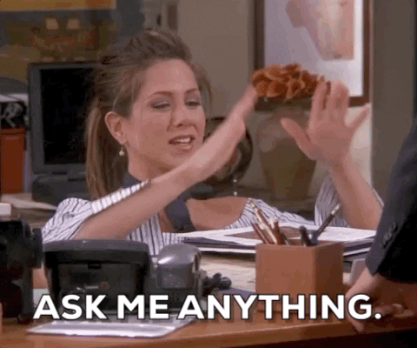
FRAGEN?
Passwörter
Cookies
Metadaten
Berechtigungen
Notes:
PAUSE

Slide 40
5 LERNSÄTZE AUS DIESER AG
Ich allein darf entscheiden, wer welche Infos und Daten von mir bekommt.
Ein sicheres Passwort und das Ablehnen von Drittanbieter-Cookies sind der wichtigste Schutz vor Datensammlung.
Metadaten verraten nicht weniger über mich meine Bilder, Likes, Abos und Comments.
Fast alle Apps sammeln mehr Daten als sie benötigen.
Ich kann den Apps überflüssige Berechtigungen entziehen.
Notes:
Abschluss (5 Minuten)
TN sollen 5 Sätze sagen, die sie aus der AG mitnehmen
1) Welcher Satz ist euch hängengeblieben zum Thema „Algorithmus oder KI“?
2) Warum haben Algorithmen viel Macht?
3) Was ist das Problem an Filterblasen?
4) Wie komme ich aus meiner Filterblase raus?
5) Warum werden KIs häufig überschätzt

Slide 41
DANKE!
Notes:
PAUSE

